Slide 1
Cooking Recipes
Проект по Мултимедийни уеб технологии с Angular и TypeScript

Slide 2
Цел на проекта
Cooking Recipes е проект, който цели да създаде уеб страница, където потребителите да могат да споделят и разменят техните кулинарни произведения. Те са общодостъпни и има нужната информация във всеки един от тях.

Slide 3
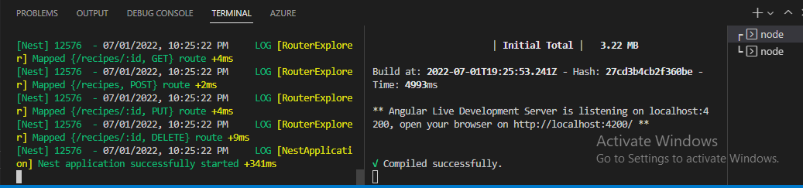
Инсталация
В документацията е показана подробната инсталация на проекта. Стартирайки frontend+backend, терминалът изглежда така:

Slide 4
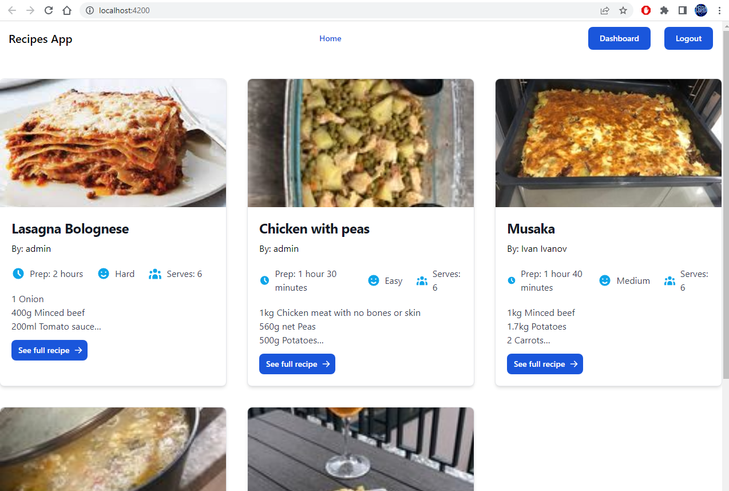
Главна страница на проекта
На главната страница могат да се намерят всичките рецепти, качени до момента:

Slide 5
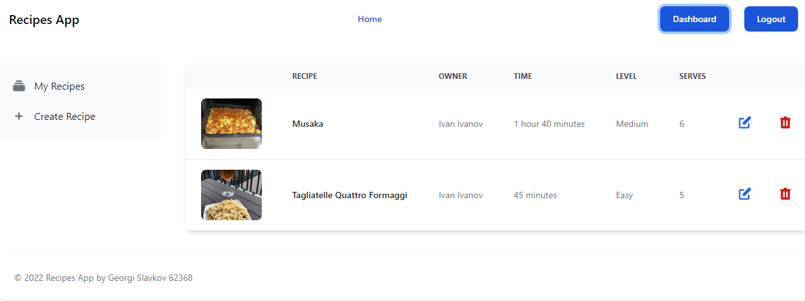
Dashboard
В Dashboard-a потребителят може да види своите рецепти, да изтрие някои от тях, както и да добави нови:

Slide 6
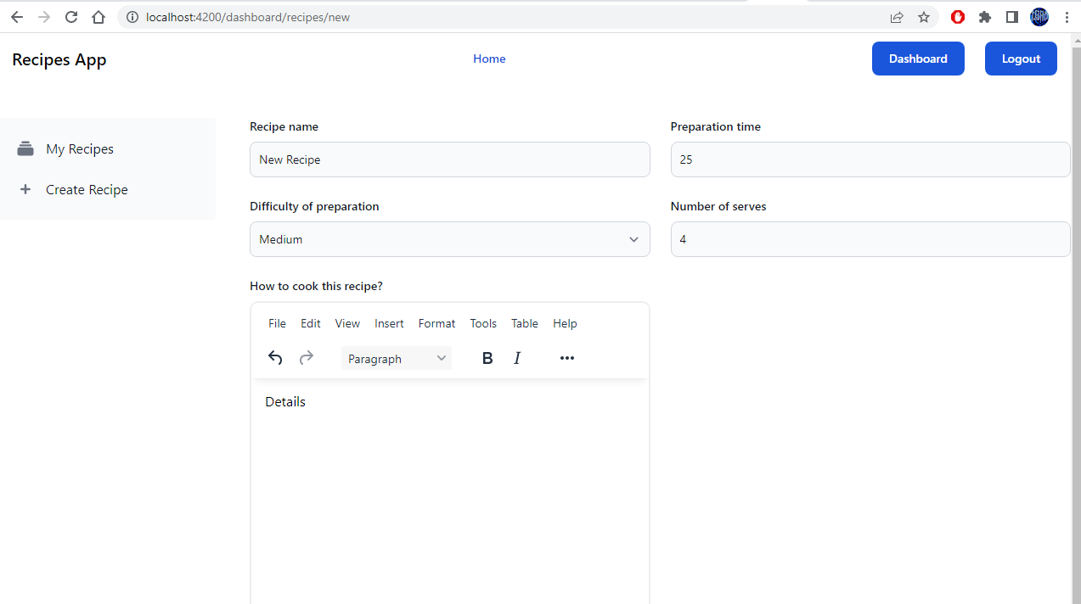
Нова рецепта / промяна на рецепта

Slide 7
Благодаря за вниманието!
Изготвил:
Георги Славков, СИ, IV курс, 62368

